Slide 1
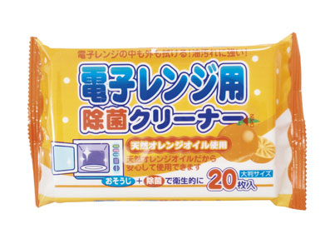
【提案書】
電子レンジ用除菌クリーナー 20枚入
特徴
その名の通り、電子レンジ専用の除菌クリーナー20枚入り。サッと取り出してパパッと吹いてポイッと捨てられるため、時間のない方にとって、強い味方となります。
納期
納期スペース
仕様
素材: レーヨン・ポリ（不織布）
サイズ: 約W205×H125×D25（mm）
備考: オフセット印刷
お見積
お見積りスペース

